Slide 2
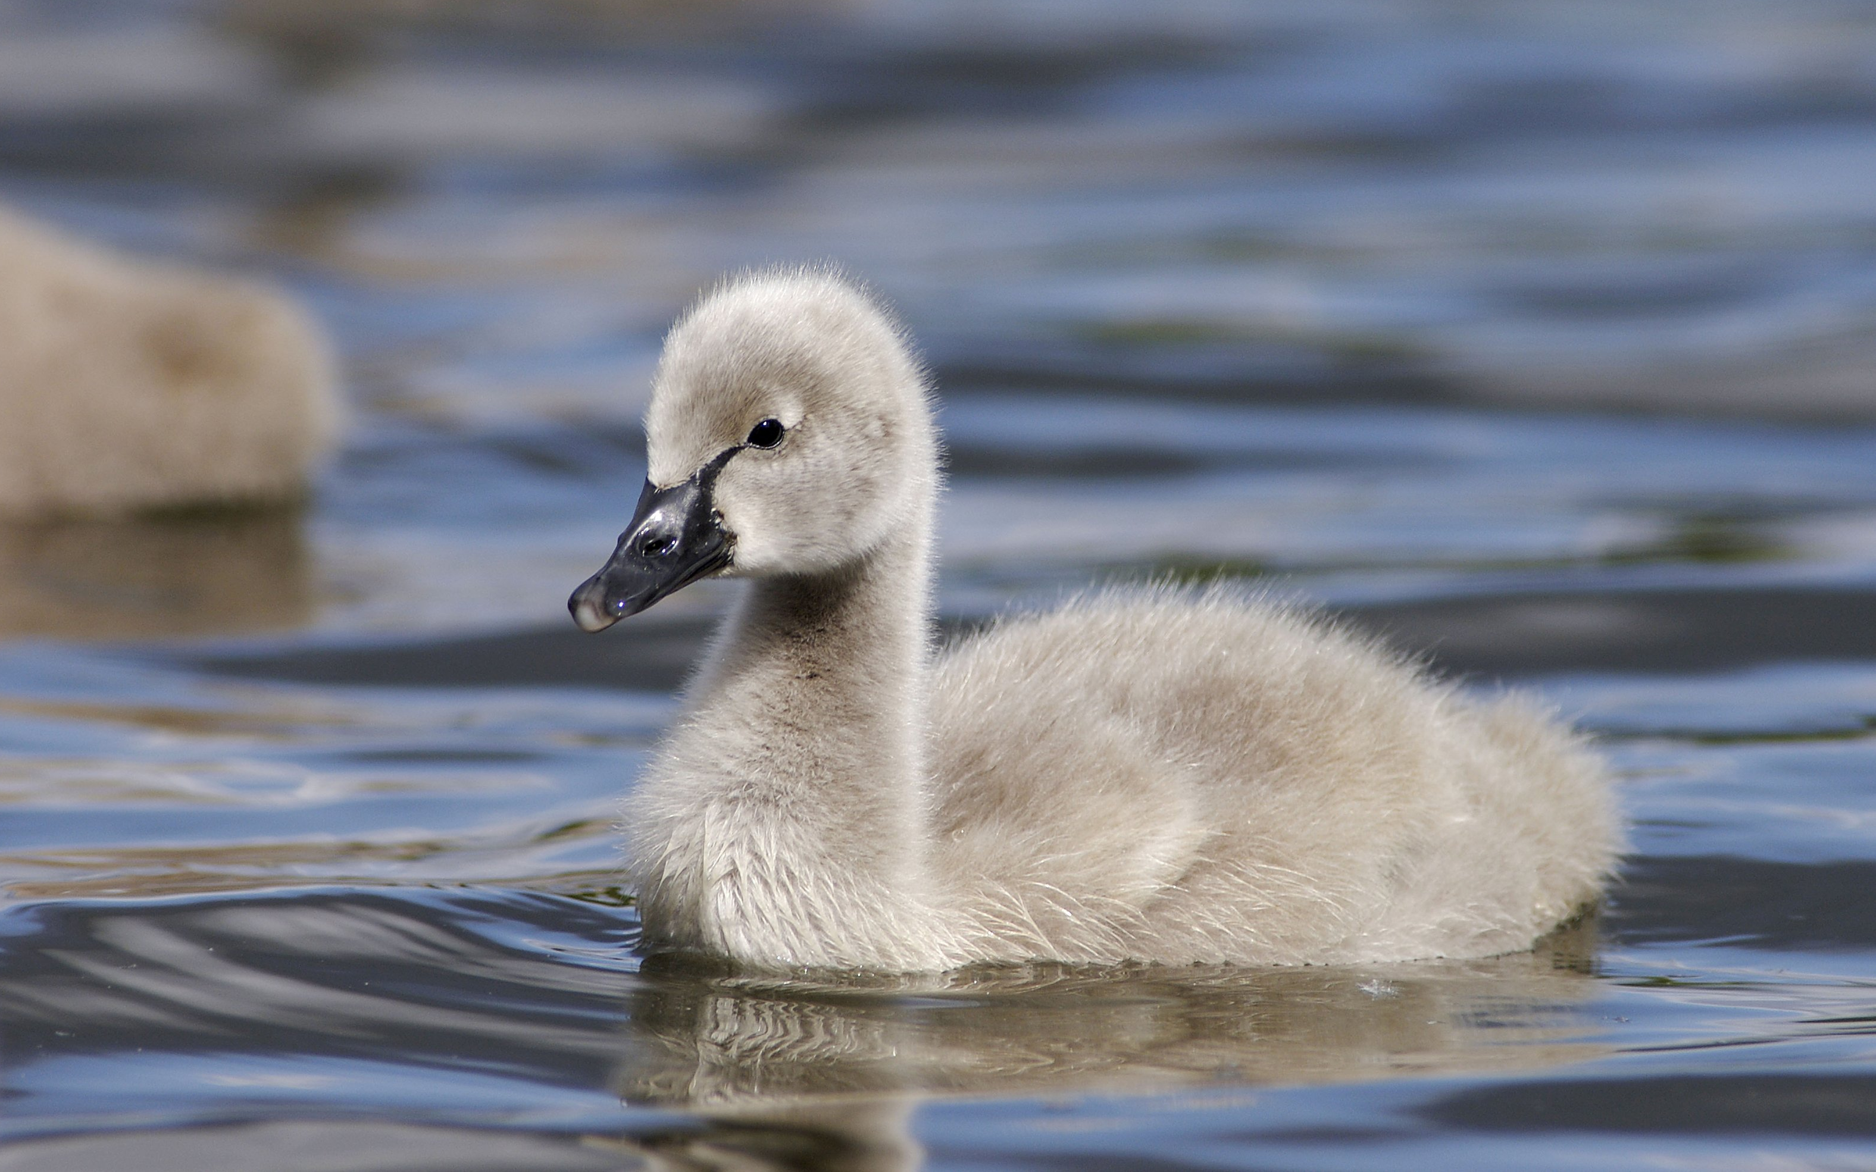

Slide 3
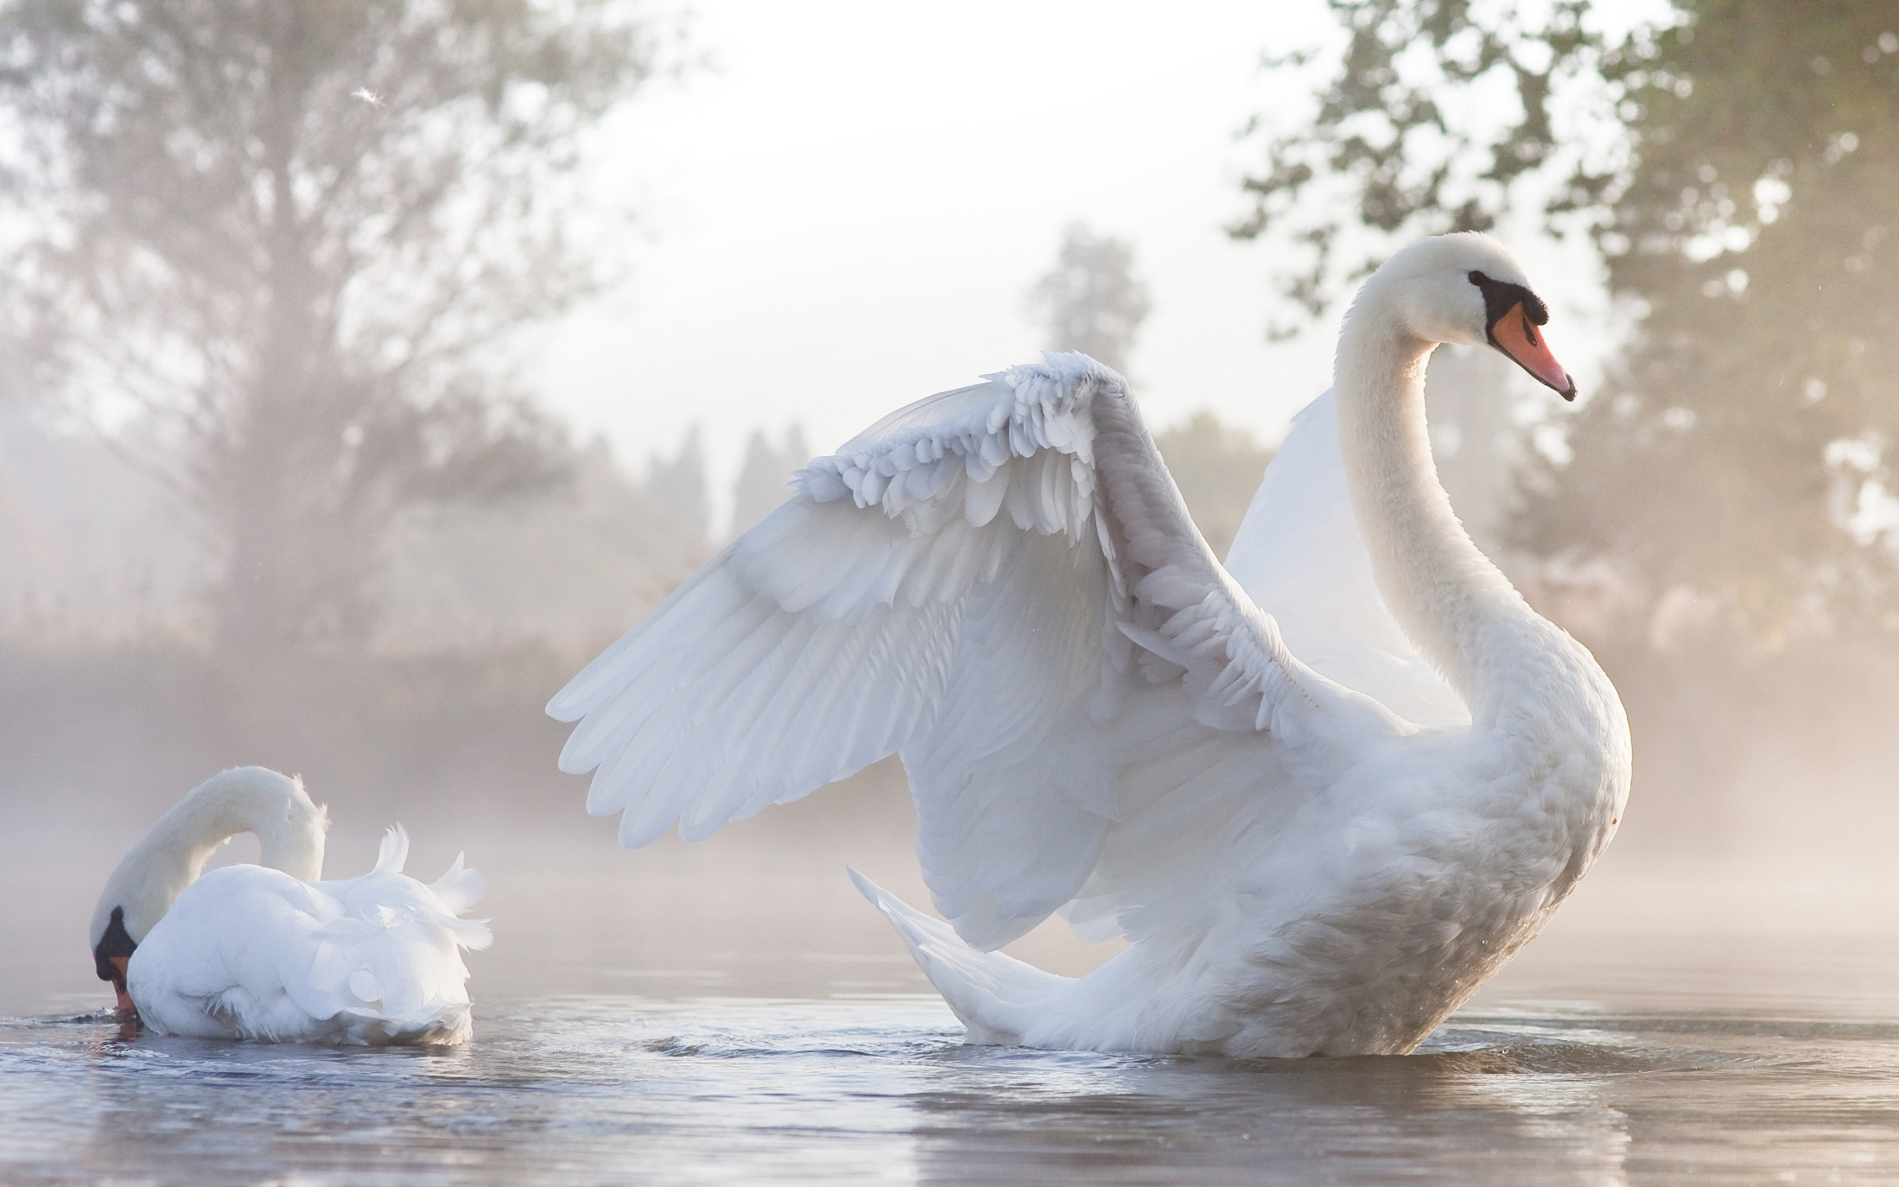

Slide 4


Slide 5
«³⁰ … так будет и в тот день, когда Сын Человеческий явится … ³⁴ Сказываю вам: в ту ночь будут двое на одной постели: один возьмется, а другой оставится;
³⁵ две будут молоть вместе: одна возьмется, а другая оставится;
³⁶ двое будут на поле: один возьмется,
а другой оставится.»
Луки 17:30,34-36

Slide 6
«¹ Ибо Царство Небесное подобно хозяину дома, который вышел рано поутру нанять работников в виноградник свой ² и, договорившись с работниками по динарию на день, послал их в виноградник свой; ³ выйдя около третьего часа, он увидел других, стоящих на торжище праздно, ⁴ и им сказал: идите и вы в виноградник мой, и что следовать будет, дам вам. Они пошли. ⁵ Опять выйдя около шестого и девятого часа, сделал то же.
⁶ Наконец, выйдя около одиннадцатого часа, он нашел других, стоящих праздно, и говорит им: что вы стоите здесь целый день праздно? ⁷ Они говорят ему: никто нас не нанял. Он говорит им: идите и вы в виноградник мой, и что следовать будет, получите.
…

Slide 7
⁸ Когда же наступил вечер, говорит господин виноградника управителю своему: позови работников и отдай им плату, начав с последних до первых.
⁹ И пришедшие около одиннадцатого часа получили по динарию. ¹⁰ Пришедшие же первыми думали, что они получат больше, но получили и они по динарию;
¹¹ и, получив, стали роптать на хозяина дома
¹² и говорили: эти последние работали один час, и ты сравнял их с нами, перенесшими тягость дня и зной.
¹³ Он же в ответ сказал одному из них: друг! я не обижаю тебя; не за динарий ли ты договорился со мною?
¹⁴ возьми свое и пойди; я же хочу дать этому последнему то же, что и тебе…»
Матфея 20:1-14

Slide 8
«Закон и пророки до Иоанна; с сего времени Царствие Божие благовествуется, и всякий усилием входит в него»
Луки 16:16
«От дней же Иоанна Крестителя доныне Царство Небесное силою берется, и употребляющие усилие восхищают его»
Матфея 11:12

Slide 9
«⁴⁶ Что вы зовете Меня: Господи! Господи! — и не делаете того, что Я говорю? ⁴⁷ Всякий, приходящий ко Мне и слушающий слова Мои и исполняющий их, скажу вам, кому подобен. ⁴⁸ Он подобен человеку, строящему дом, который копал, углубился и положил основание на камне; почему, когда случилось наводнение и вода наперла на этот дом, то не могла поколебать его, потому что он основан был на камне. ⁴⁹ А слушающий и неисполняющий подобен человеку, построившему дом на земле без основания, который, когда наперла на него вода, тотчас обрушился; и разрушение дома сего было великое»
Луки 6:46-49

Slide 10
«¹⁹ Ты веруешь, что Бог един: хорошо делаешь; и бесы веруют, и трепещут. ²⁰ Но хочешь ли знать, неосновательный человек, что вера без дел мертва? …
²⁶ Ибо, как тело без духа мертво, так и вера без дел мертва.»
Иакова 2:19-20,26

Slide 12

1
УСТРЕМЛЯТЬСЯ ВПЕРЁД
«Иисус сказал…: никто, возложивший руку свою на плуг и озирающийся назад, не благонадежен для Царствия Божия»
Луки 9:62

Slide 13
2
ОТТАЛКИВАТЬСЯ ОТ ЗЕМНОГО
«⁵ Итак, умертвите земные члены ваши: блуд, нечистоту, страсть, злую похоть и любостяжание, которое есть идолослужение, ⁶ за которые гнев Божий грядет на сынов противления…»
Колоссянам 3:5,6

Slide 14
3
ПОМЫШЛЯТЬ О ГОРНЕМ
«¹ Итак, если вы воскресли со Христом, то ищите горнего, где Христос сидит одесную Бога; ² о горнем помышляйте, а не о земном»
Колоссянам 3:1,2

Slide 15
4
ОТМЕТАТЬ НИЗМЕННОЕ
«⁸ А теперь вы отложите все: гнев, ярость, злобу, злоречие, сквернословие уст ваших;
⁹ не говорите лжи друг другу, совлекшись ветхого человека с делами его ¹⁰ и облекшись в нового, который обновляется в познании по образу Создавшего его…»
Колоссянам 3:8-10

Slide 16
1
УСТРЕМЛЯТЬСЯ ВПЕРЁД
2
ОТТАЛКИВАТЬСЯ ОТ ЗЕМНОГО
3
ПОМЫШЛЯТЬ О ГОРНЕМ
4
ОТМЕТАТЬ НИЗМЕННОЕ

Slide 17
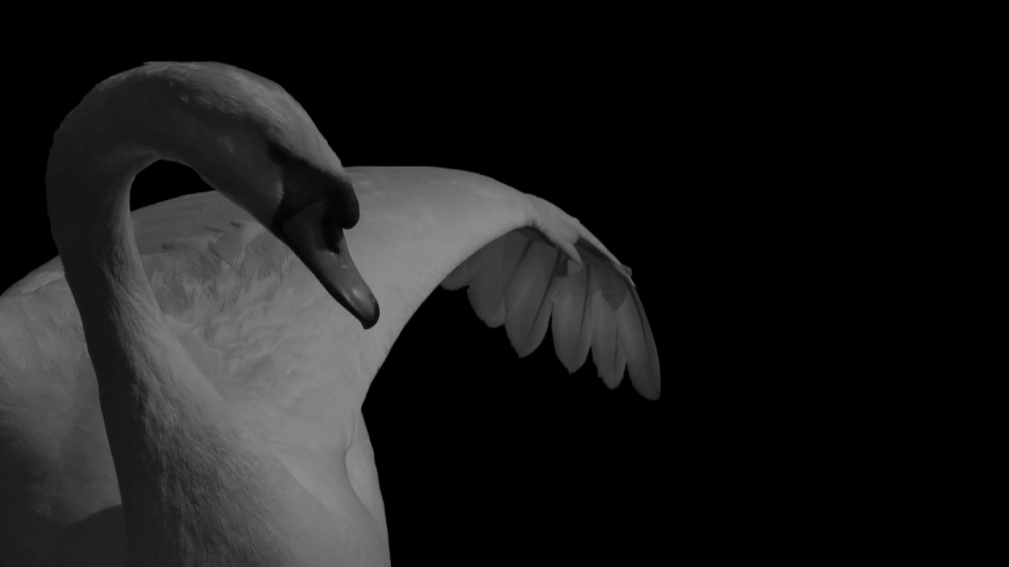
«с сего времени Царствие Божие благовествуется,
и всякий усилием входит в него»
Луки 16:16

Slide 18
«Не будем оставлять собрания своего, как есть у некоторых обычай; но будем увещевать друг друга»
Евреям 10:25

Slide 19
«Ты веруешь, что Бог един: хорошо делаешь;
и бесы веруют, и трепещут. Но хочешь ли знать, неосновательный человек, что вера без дел мертва?»
Иакова 2:19-20

Slide 20
«Не любите мира, ни того, что в мире: кто любит мир, в том нет любви Отчей.»
1 Иоанна 2:15

Slide 21
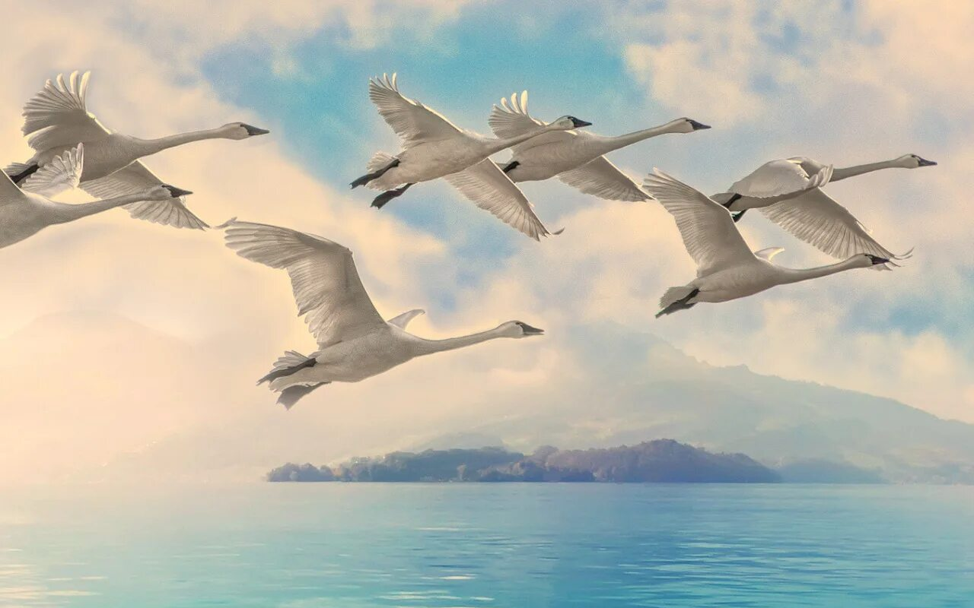
Notes:
Последний слад.

